Slide 1

Utworzenie i zarejestrowanie Pluginu i Workflowu

Slide 2
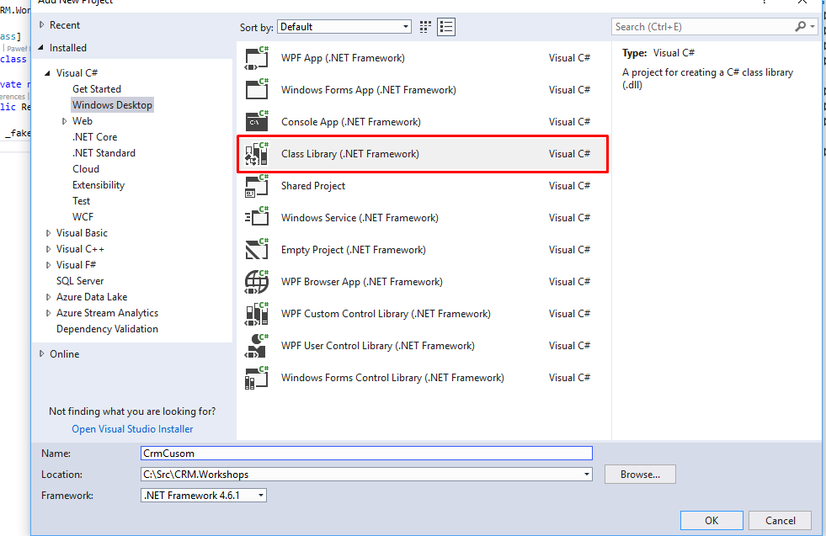
Stwórz nowy projekt w wersji Framework 4.5.2

Slide 3
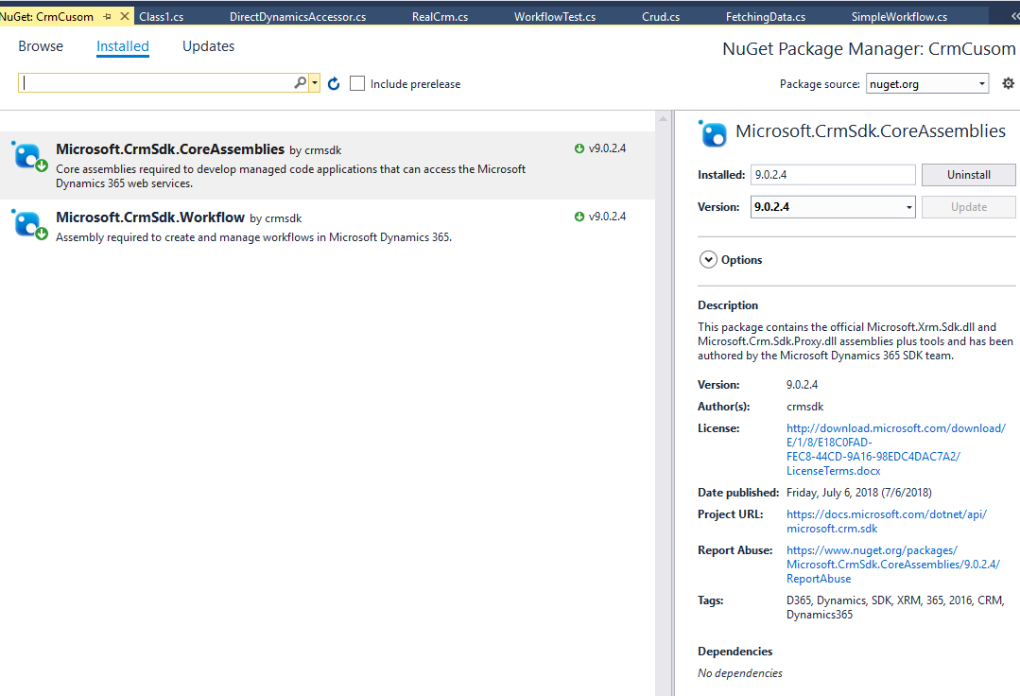
Pobierz odpowiednie Paczki z Nuget
Microsoft.CrmSdk.CoreAssemblies
Microsoft.CrmSdk.Workflow

Slide 4
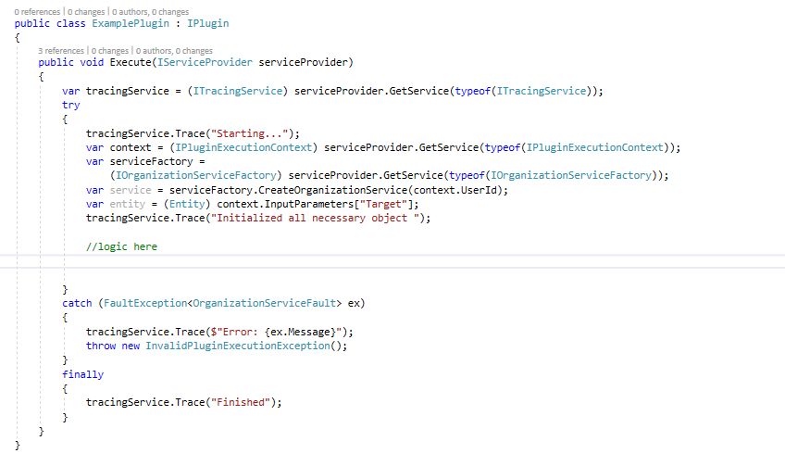
Przypadku Pluginu stworz nowa klase która dziedziczy po IPlugin

Slide 5
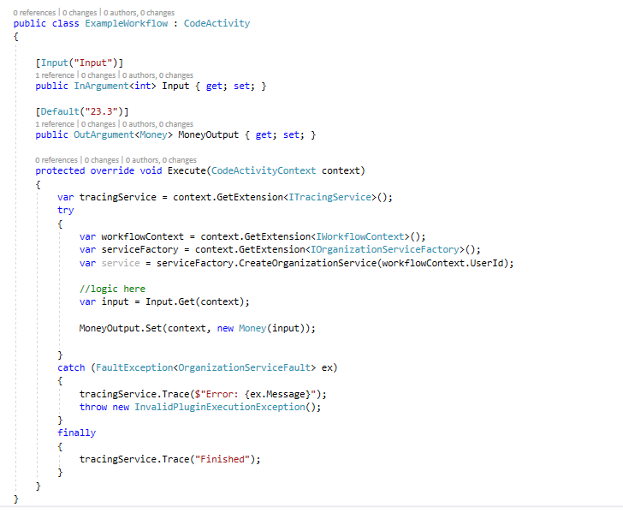
Workflow Dziedziczy po klase CodeActivity

Slide 6
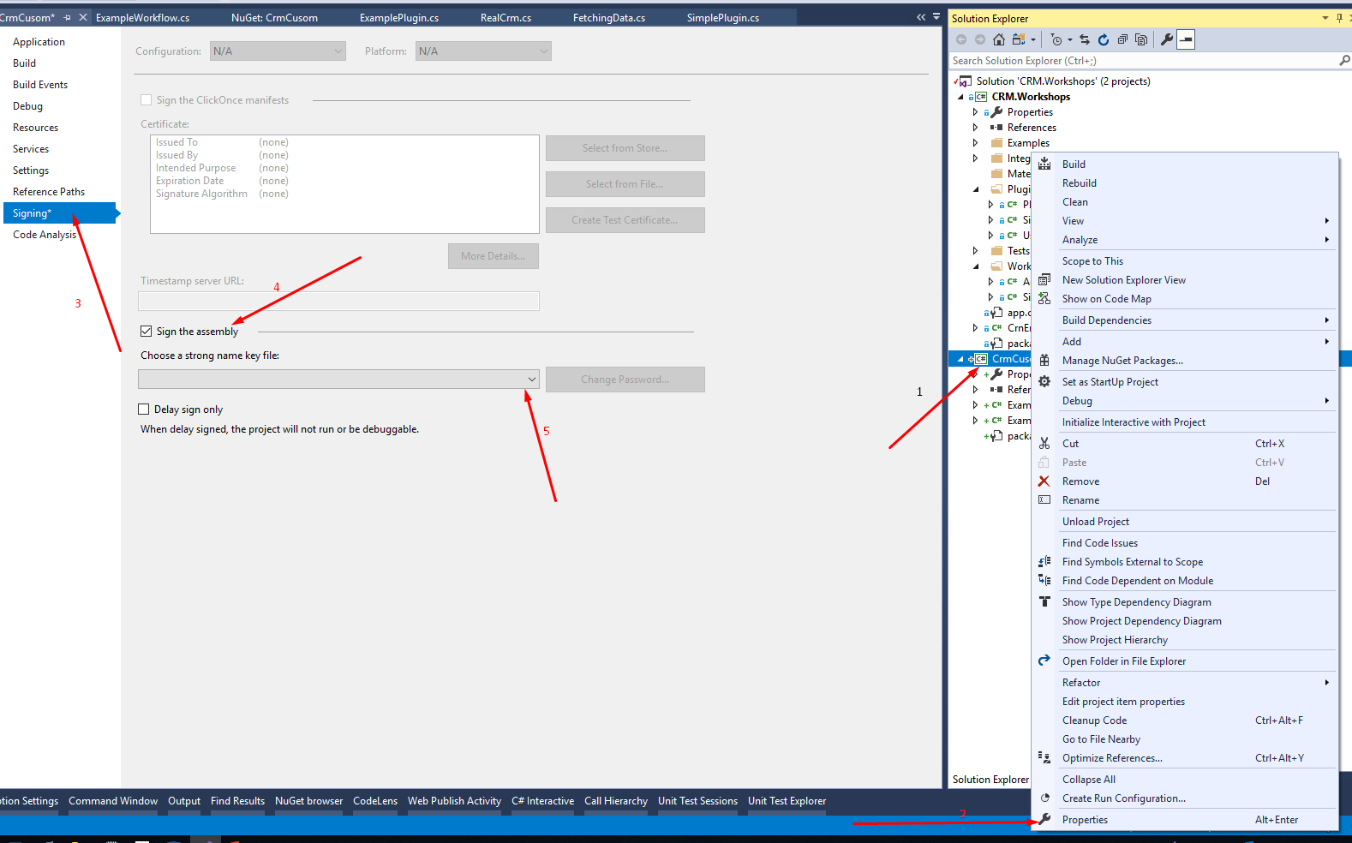
Podpisz i zabezpiecz hasłem Swój projekt

Slide 7
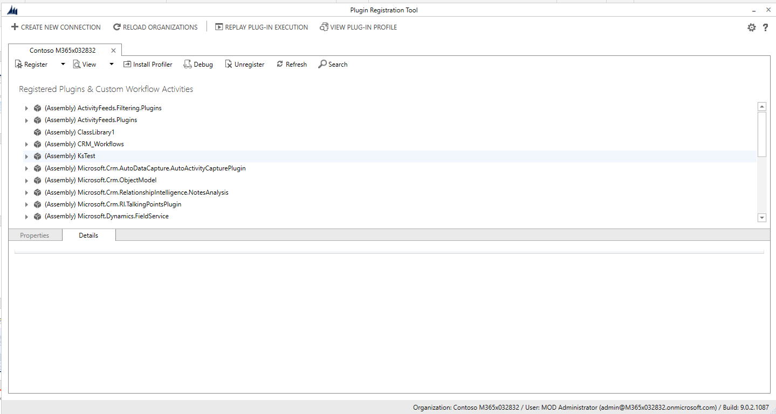
Zbuduj paczkę i uruchom Plugin Registration Tool

Slide 8
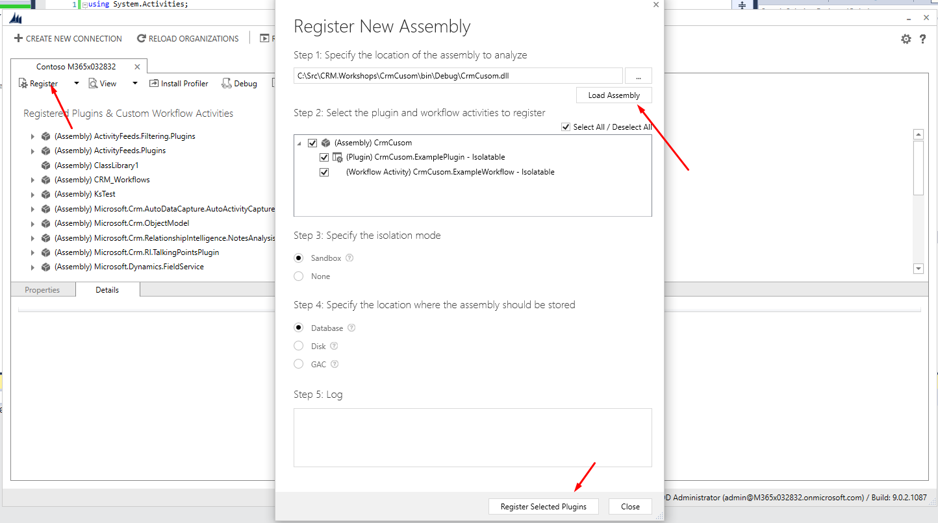
Zarejestruj swój kod

Slide 9
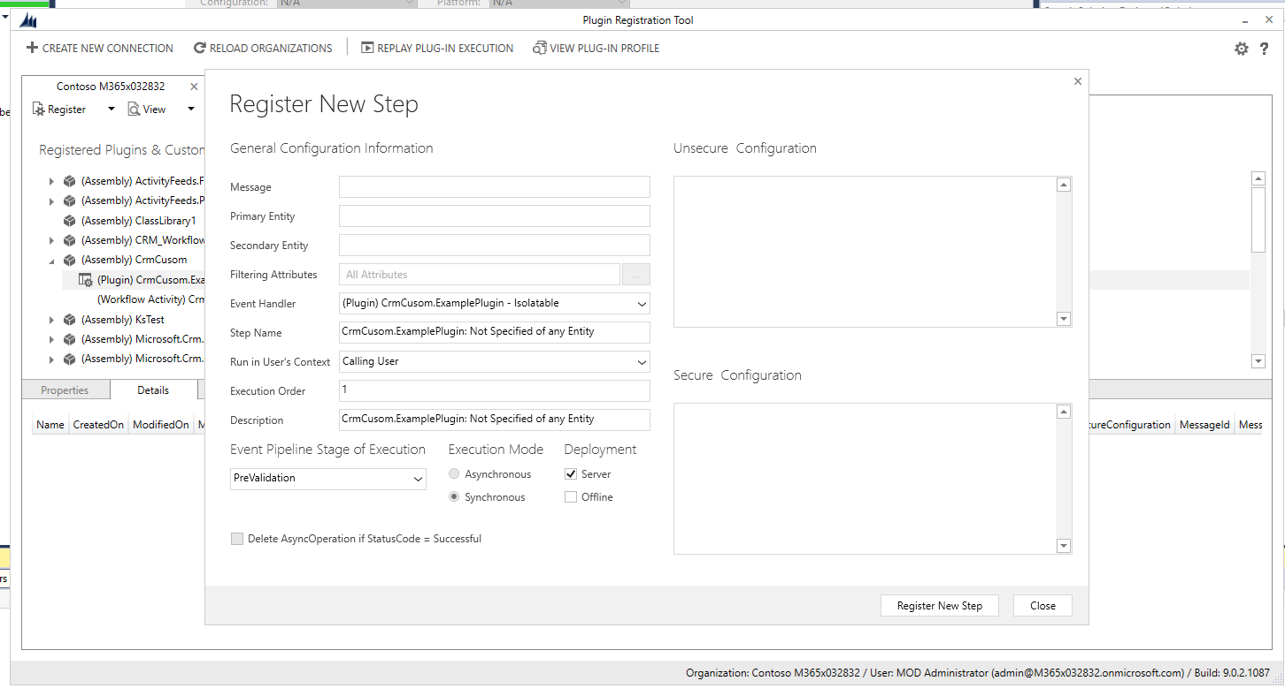
W Przypadku Pluginu należy zarejestrować nowy step

